Slide 1
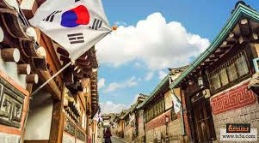
كوريا الجنوبية
https://www.jigsawplanet.com/?rc=play&pid=090d308166f0

Slide 2
نواتج التعلم
أولاً
يتعرف المفاهيم والمصطلحات الواردة في الدرس
(المناخ – المعجزة الاقتصادية )
ثانياً
يحلل الخصائص الطبيعية لسطح الأرض ومدى تأثيرها على سكان كوريا الجنوبية
ثالثاً
يُعدد أهم الأنشطة الاقتصادية في كرويا الجنوبية

Slide 3
تعالوا نتعرف أكثر على كوريا الجنوبية من خلال هذا الفيديو التعريفي

Slide 4
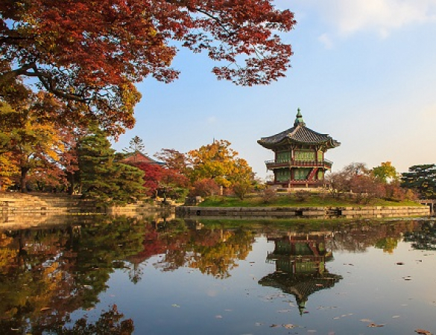
الملامح الطبيعية
حدثت بها الكثير من الحروب و النزاعات و مرت بمراحل عديدة منها احتلال اليابان لها لمدة 35 عام
تحررت منذ الحرب العالمية الثانية و قسمت لقسمان
( شمالي و جنوبي )
دارت بين القسمين حروب و نزاعات حتى تم التوصل لسلام نهائي عام 2000 م

Slide 5
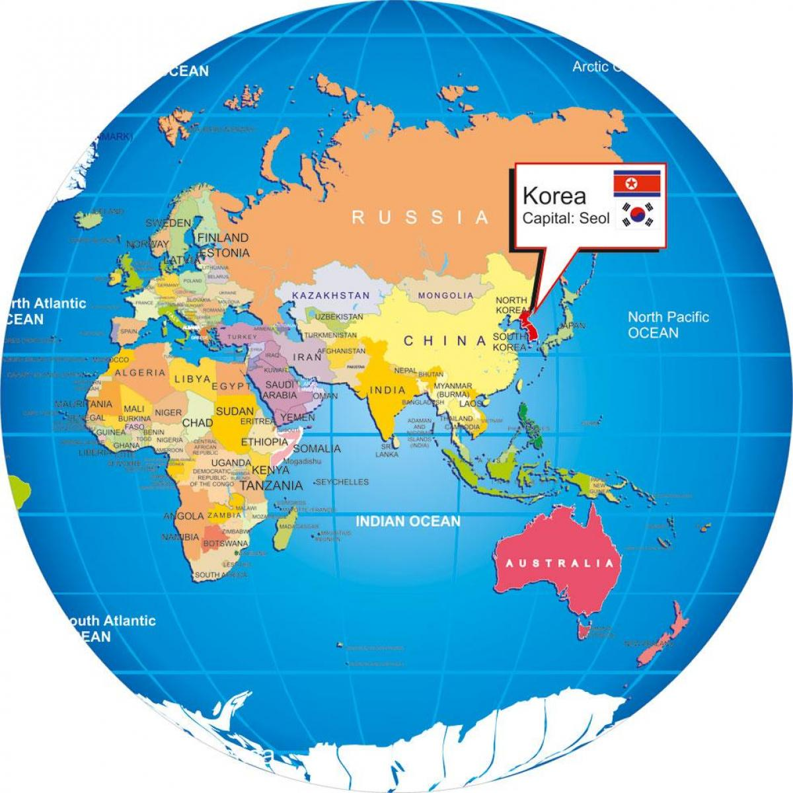
ابحث .. أين تقع كوريا جغرافياً
دائرتي عرض 33 و39 شمالا وخطي طول 124و130 شرقا
أين تقع كوريا – الموقع الجغرافي

Slide 6
تأمل خريطة كوريا الجنوبية و استنتج أشكال التضاريس فيها
نشاط
3 دقائق

Slide 7
الجزر : تزيد عن 3 آلاف جزيرة و معظمها صغيرة و غير مأهولة بالسكان، أكبرها جزيرة "شي جو" وبها أعلى جبل "هالاسان"
السهول : و تمثل 30% من مساحة كوريا و تمتد على طول الساحل ، يجري بها نهر "ناكتونج" و هو أطول نهر في كوريا
الجبال : و تمتد على طول المنطقة الشرقية و الوسطى و تغطيها الغابات

Slide 8
المناخ و النبات الطبيعي
الصيف
الشتاء
المناطق الشمالية و الداخلية باردة على عكس المنطقة الجنوبية ، تسقط الثلوج في الشمال
حرارة مرتفعة ، رياح موسمية تسبب سقوط الأمطار

Slide 9
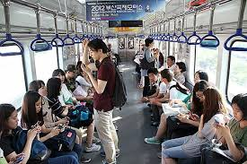
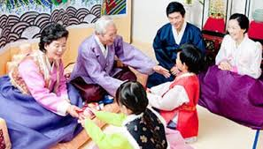
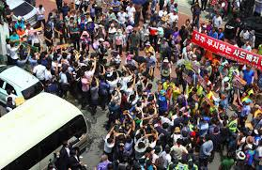
الملامح البشرية
يتكلم السكان في كوريا لغة واحدة ، ويعتقد أنهم من سلالة القبائل المغولية التي جاءت من آسيا الوسطى
تعد العاصمة سيؤول أكثر المدن سكاناً ( 10 مليون نسمة )

Slide 10
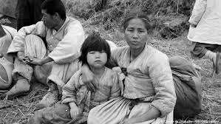
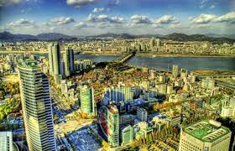
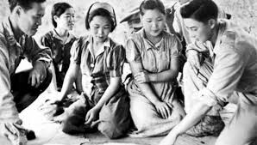
الأنشطة الاقتصادية
عرفت كوريا قديماً بأنها مجتمع زراعي فقير ولكنها استطاعت التحول السريع و تحقيق ما يسمى
" المعجرة الاقتصادية " التي حولت كوريا إلى مقدمة الدول الصناعية الكبرى
العوامل المؤثرة في الاقتصاد الكوري
دخولها عصر التكنولوجيا الصناعية في الثمانينات
غزو مبيعاتهم في الاسواق الخارجية
التقارب بين الشعب و الحكومة
زيادة نسبة الشباب العاملين المنتجين

Slide 11
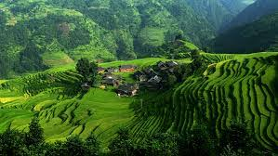
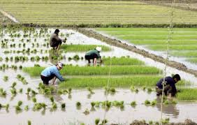
الزراعة
يعمل بها 6% من السكان ، .. يعتبر الأرز هو المحصول الاكثر من حيث الزراعة ثم تأتي في المرتبة الثانية الشعير
و هناك محاصيل أخرى تزرع مثل الذرة .. الزيتون .. الخضراوات ، القطن ، حبوب الصويا

Slide 12
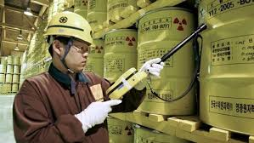
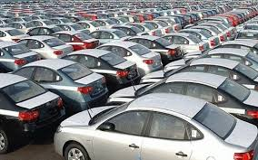
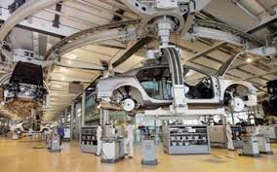
الصناعة
استفاد الكوريون من الخبرة اليابانية " أثناء الاحتلال "
وجود العمالة الشابة المؤهلة ذات الخبرة
التخصص من قبل الشركات في صناعة السيارات و الهواتف

Slide 13
و ماذا بعد .. تواجه كوريا مشاكل في التصنيع
مشاكل تواجه عملية التصنيع
من الصناعات الكورية
الكيماويات و الأسمدة
الحديد و الفولاذ
الآليات و السفن
نقص مصادر الطاقة و استيرادها من الخارج
المنافسة الشديدة من قبل الصناعة الصينية
ارتفاع أجور العمال
صعوبة التسويق

Slide 14
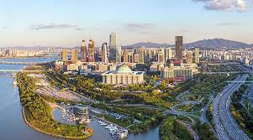
السياحة
تعد السياحة في كوريا من القطاعات الحيوية و المهمة في الاقتصاد الكوري
من أهم المناطق الصناعية " سيؤل " العاصمة التي تمزج بين الحاضر و الماضي و بها القصور التاريخية و البوابات القديمة و المتحف التاريخي
و يوجد أيضاً مدن مهمة مثل " كوانج جو " ، " بوساني " و جزيرة " شي جو " التي تعد منطقة طبيعية جميلة

Slide 15
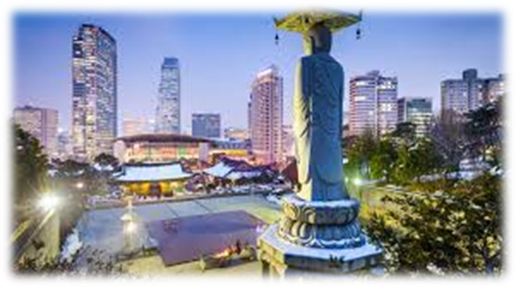
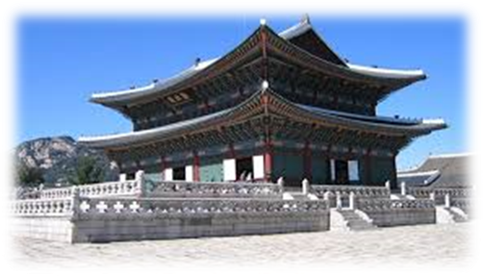
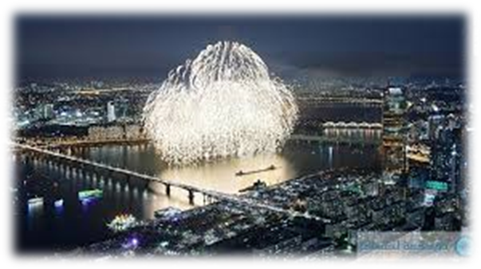
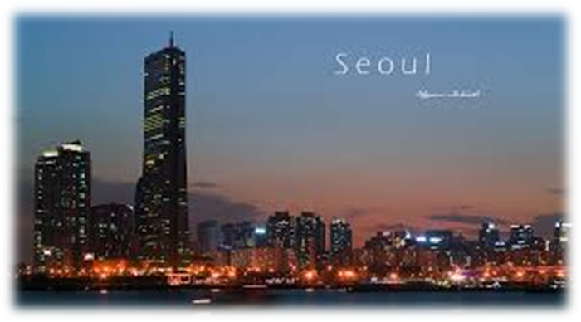
معرض الصور لأبرز الأماكن السياحية في كوريا

Slide 16
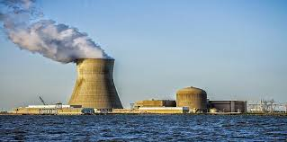
العلاقات الكورية الاماراتية

Slide 17
صـ 53
كورياالشمالية
بحر اليابان
جيجو
شي جو

Slide 18
صـ 57
بها القصور التاريخية و الآثار و البوابات القديمة و المتاحف
سيؤل / كوانج جو / بوساني / جزيرة شي جو
السياحة لها أولوية من قبل الحكومة التي وفرت المرافق و الخدمات التي يحتاج إليها السياح

Slide 19
صـ 60

Slide 20
أفسر زيادة الصادرات إلى دولة الامارات
تسهيل التجارة البينية بين الدولتين
رفع معدلات التبادل التجاري من خلال توقيع الاتفاقيات

Slide 22
صـ 61
1 – التقارب بين الشعب و الحكومة
2- زيادة فئة الشباب
بسبب غزارة الأمطار و خصوبة التربة
ملائمة المناخ
1- الاهتمام بالتعليم
2- استغلال الموارد الموجودة في الدولة لصالح الشعب
1- اهتمام الدولة بالمرافق و الخدمات التي يحتاجها السكان
2- ترميم الآثار و الحفاظ عليها

Slide 23
لدعم الانجازات المستقبلية و توفير طاقة آمنة و صديقة للبيئة
اتجاه سليم و آمن و يحافظ على البيئة و لتحقيق الخطط المستقبلية للدولة
البعد عن المناطق السكنية
توفير موارد المياه و القدرة على تخفيف الآثار البيئية
مصادر الطاقة ( النفط و الغاز الطبيعي ) - التمور | تصدر
السيارات – الشاشات المسطحة | تستورد

